Slide 1

夜莺之歌
（苏）茨维尔卡

Slide 2

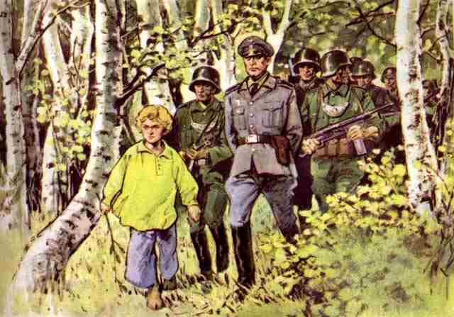
PPT模板下载：www.1ppt.com/moban/ 行业PPT模板：www.1ppt.com/hangye/
节日PPT模板：www.1ppt.com/jieri/ PPT素材下载：www.1ppt.com/sucai/
PPT背景图片：www.1ppt.com/beijing/ PPT图表下载：www.1ppt.com/tubiao/
优秀PPT下载：www.1ppt.com/xiazai/ PPT教程： www.1ppt.com/powerpoint/
Word教程： www.1ppt.com/word/ Excel教程：www.1ppt.com/excel/
资料下载：www.1ppt.com/ziliao/ PPT课件下载：www.1ppt.com/kejian/
范文下载：www.1ppt.com/fanwen/ 试卷下载：www.1ppt.com/shiti/
教案下载：www.1ppt.com/jiaoan/

Slide 3

圈划: 是提高阅读能力的一种辅助手段。
用 “Ο”标出运用得准确、生动的词语。
用 ～～～含义深刻、富有表现力的句子。
Notes:
首

Slide 4
示范圈划：
街道两旁尽是黑色的瓦砾,烧焦的树木垂头丧气地弯着腰。

Slide 5
示范圈划：
街道两旁尽是黑色的瓦砾,烧焦的树木垂头丧气地弯着腰。
“黑色、烧焦”点明战斗刚刚结束。
“尽”表现了法西斯入侵苏联给村庄带来的破坏程度。
“垂头丧气”用拟人的手法写出了村庄破坏。

Slide 6
问： “诱敌”部分主要运用什么方法描写 人物？
语言、神态、动作、外貌
你圈划了哪些词语、句子？为什么？

Slide 7
怎么会就剩我一个？这里有麻雀、乌
鸦、鹧鸪，多着呢，夜莺倒只有一个！”
“刚刚开火，村子就着火了，大家喊
着‘野兽来了，野兽来了’，就都跑了。”
这些话语，孩子巧妙地避开敌人的盘问，故意打岔，斥责敌人，反映他的机智。

Slide 8
孩子有时候学夜莺唱，有时学杜鹃叫，胳膊一甩一甩地打路旁的树枝，或者弯下腰去拾球果，或者用脚把球果踢起来。
孩子突然转了个身，钻进树林深处，不见了。
动作：
带路过程中的这些动作描写表现了孩子天真、贪玩的样子，以使敌人不产生怀疑，反映了他的机智。
歼敌时的动作说明反映灵敏，也突出了他的机智。

Slide 9
夜莺的歌声
夜莺的歌声打破了夏日的沉寂。这歌声停了一会儿就又响起来，越来越有劲。
夜莺的歌声越来越响了。
夜莺还是兴致勃勃地唱着，但是那歌声的意思游击队早已知道。
从孩子的嘴里飞出婉转的夜莺的歌声。这歌声，即使是听惯夜莺叫的人也分不出跟真的叫声有什么两样。

Slide 10

夜莺的歌声
夜莺之歌
全文以夜莺的歌声为线索，用夜莺的歌声引诱
敌人，用夜莺的歌声传递情报，战斗胜利后，又用
夜莺的歌声再次诱敌，它是本文的一条主线。作者
写这篇文章的目的是为歌颂像夜莺一样在苏联卫国
战争中做出贡献的小英雄们。

Slide 11
小结：
本文通过人物的外貌、语言、神态、
动作等描写，来表现人物的性格特征，在
圈划时要紧扣这一点，从而理解夜莺的机
智勇敢和爱国主义情怀。我们应该从中学
习他的精神。

Slide 12
再见！

